Slide 1
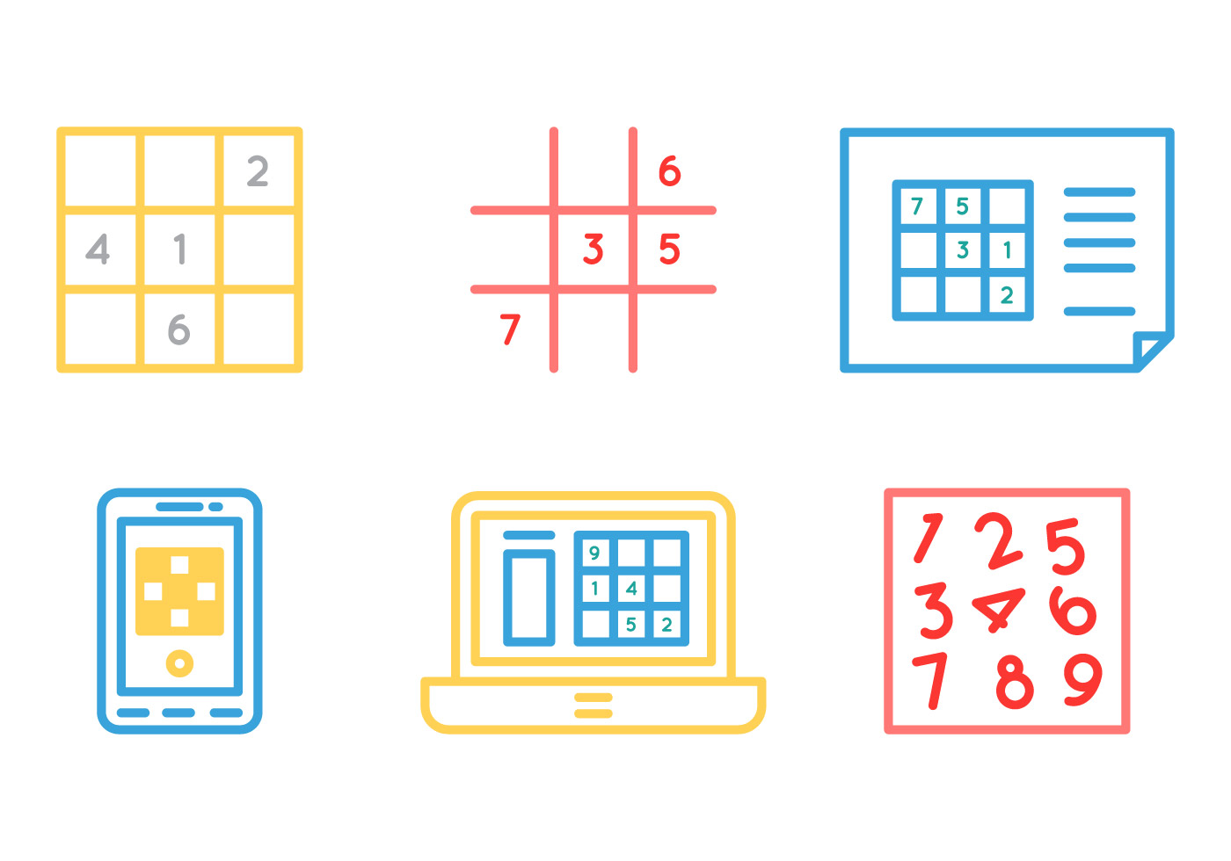
SUDOKU
Risoluzione con algoritmo genetico
Giuseppe Ruggiero
M63000976
Anno Accademico 2022-2023

Slide 2
Che cos’è un algoritmo genetico?
Un algoritmo genetico è un tipo di euristica utilizzata solitamente per la risoluzione di problemi di tipo NP-Hard, che prende ispirazione dai processi biologici di selezione naturale e di evoluzione della specie.
Il funzionamento di questi algoritmi è in sintesi il seguente: si parte da soluzioni casuali o pseudo-casuali (i primi individui della popolazione), questi vengono combinati (in analogia alla riproduzione sessuata) ed inoltre viene aggiunta, con una particolare probabilità, un elemento di disordine casuale (a rappresentare le mutazioni genetiche).

Slide 3

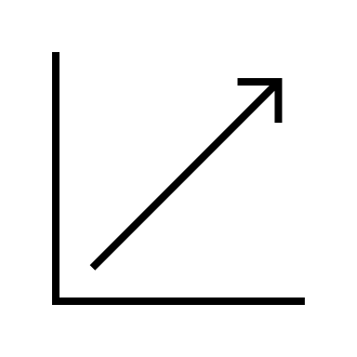
Il caso sudoku
Uno schema di sudoku presenta una singola soluzione. Pertanto, tutte le altre sono da considerarsi inaccettabili, e dunque uno dei principali problemi è stato quello di creare una funzione di fitness adeguata.

Slide 4
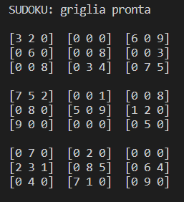
Il caso sudoku
In questa implementazione, è stato utilizzato un Sudoku Generator, il quale è in grado di definire ad ogni esecuzione una griglia diversa da poter risolvere.
E’ possibile definire il livello di difficoltà di tale griglia attraverso l’incremento della variabile ‘attempts’

Slide 5
CLASSI

Slide 6


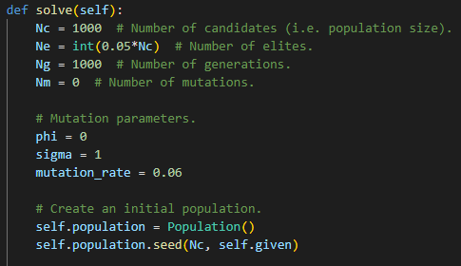
class_Sudoku.py
Carica lo schema da risolvere
Inizializza una popolazione sulla base dello schema
Per Ng generazioni valuta la fitness della popolazione, se la best_fitness è pari a 1 allora lo schema è risolto, altrimenti calcola una nuova popolazione
Seleziona due genitori a partire da un tournament, effettua il crossover, ottiene due figli, applica una mutazione a ciascun figlio e li aggiunge alla nuova popolazione. A questo punto si calcola la nuova fitness e si reitera
Se l’algoritmo va in stallo (la nuova best fitness è uguale alla precedente per più di 100 generazioni), l’algoritmo riparte da un nuovo seed (popolazione iniziale random)

Slide 7

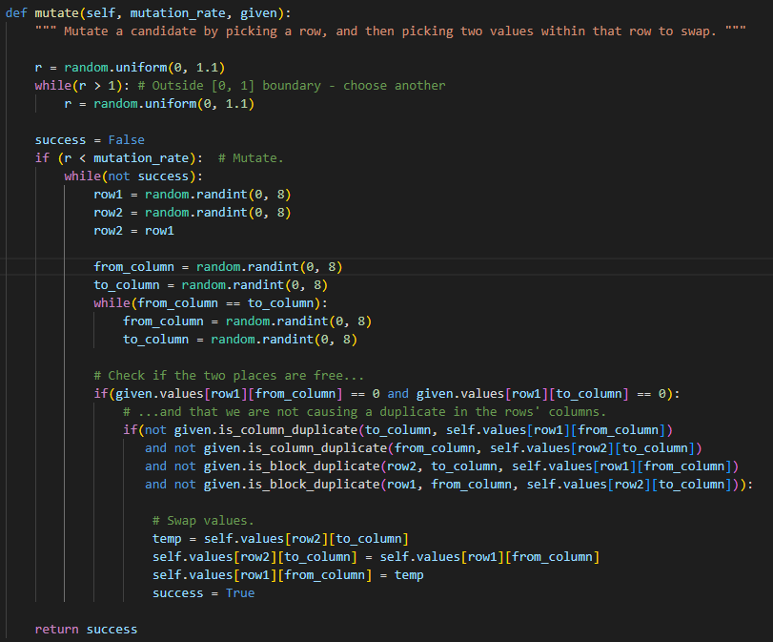
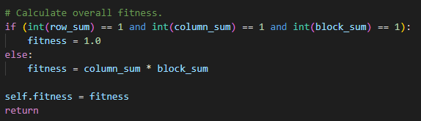

class_Candidate.py
Definisce un oggetto Candidato
Contiene i 9x9 valori delle caselle e la propria fitness
Il metodo update_fitness gli consente di calcolare la propria fitness sulla base dei propri valori
Il metodo mutate gli permette di effettuare una mutazione casuale a partire da un certo mutation_rate

Slide 8

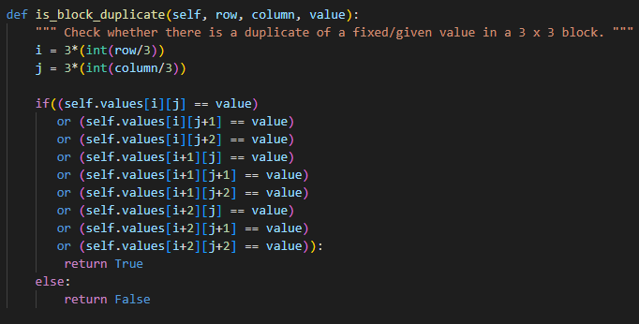

class_Given.py
Specializzazione della classe Candidate
Contiene i valori dello schema di partenza
Aggiunge i metodi is_row_duplicate, is_column_duplicate, is_block_duplicate che permettono di capire se un valore inserito in una particolare casella è un valore valido

Slide 9
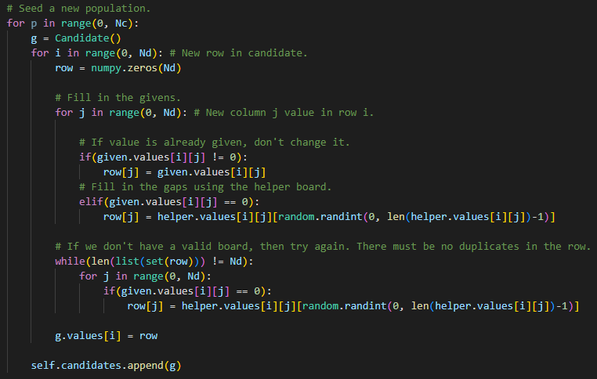
class_Population.py
Classe che modella una popolazione di soluzioni candidate
A partire dallo schema given genera una popolazione di Nc individui generati casualmente andando a riempire le caselle vuote dello schema di partenza con la sola condizione che le righe non debbano contentere duplicati

Slide 10
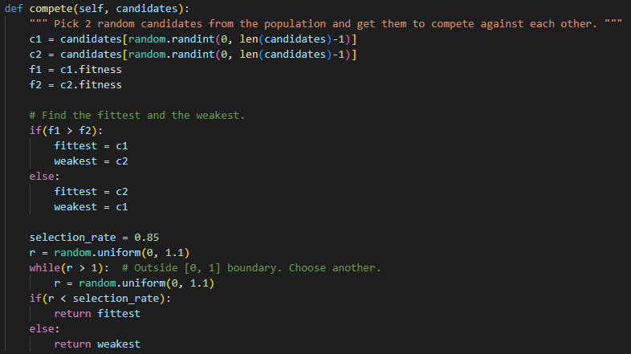
class_Tournament.py
Modella una competizione tra due candidati scelti a caso nella popolazione
L’85% delle volte vince (e viene quindi restituito dalla funzione compete) l’individuo a fitness più alta, il 15% quello a fitness più bassa

Slide 11
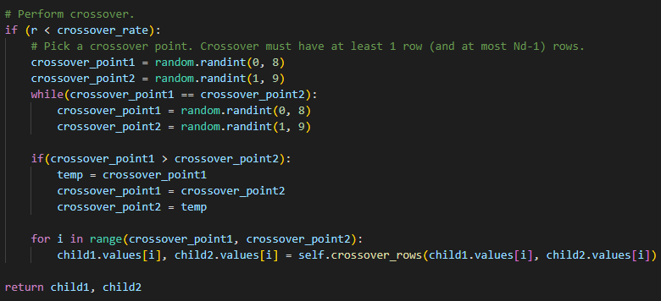
class_CycleCrossover.py
Implementa il crossover tra due individui (genitori) e produce perciò due individui figli
Sceglie a caso due crossover points ed effettua il crossover tra le righe (studiare meglio che fa la funzione crossover rows)

Slide 12
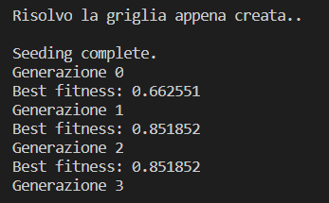
Alcuni dettagli
In questa implementazione è stata utilizzata una metrica che utilizza il numero di errori presenti nella soluzione di tentativo, man mano che gli errori diminuiscono la fitness function si avvicina al valore 1.

Slide 13
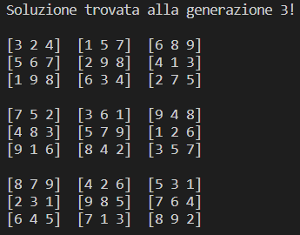
Alcuni dettagli
L’algoritmo termina con il raggiungimento del valore 1, il quale corrisponde alla soluzione corretta del Sudoku.

Slide 14
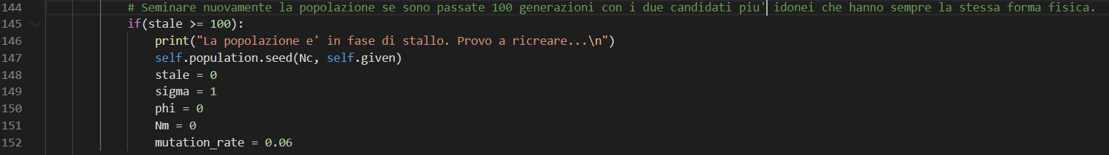
Alcuni dettagli
Può capitare che l’algoritmo si ritrovi in una situazione di stallo, tale che il valore di fitness resta bloccato ad un valore inferiore ad 1.
Se passano 100 generazioni senza registrare miglioramenti, viene seminata nuovamente la popolazione con i due candidati più idonei che hanno sempre la stessa forma fisica.

Slide 15
Alcuni dettagli
Non è detto che il programma arrivi alla soluzione : talvolta può bloccarsi su una combinazione e non riuscire più a convergere.

Slide 16
Grazie per l’attenzione

